Slide 1


7 - 6
الوقت بنصف الساعة
أ.أحـمـد الأحـمـدي @ahmad9963

Slide 2
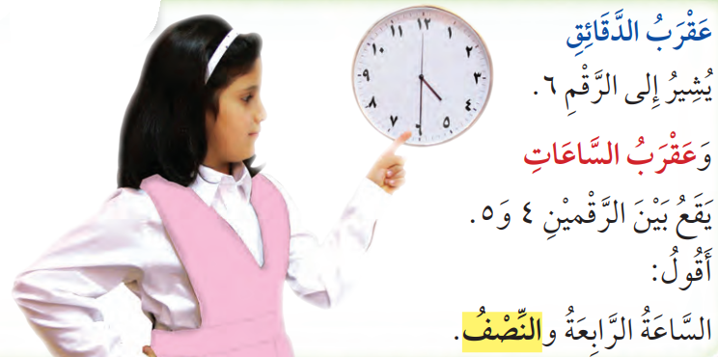
فكرة الدرس
أقرأ الساعة بنصف الساعة .
المفردات
نصف ساعة
أ.أحـمـد الأحـمـدي @ahmad9963

Slide 3


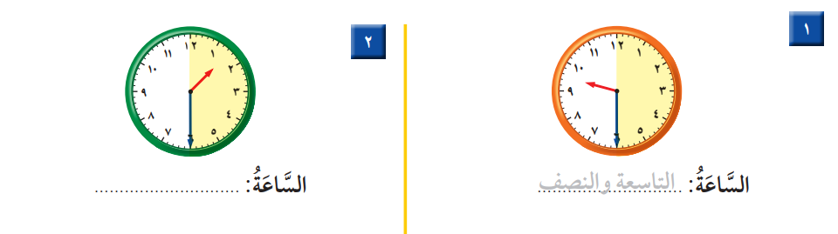
أ.أحـمـد الأحـمـدي @ahmad9963

Slide 4
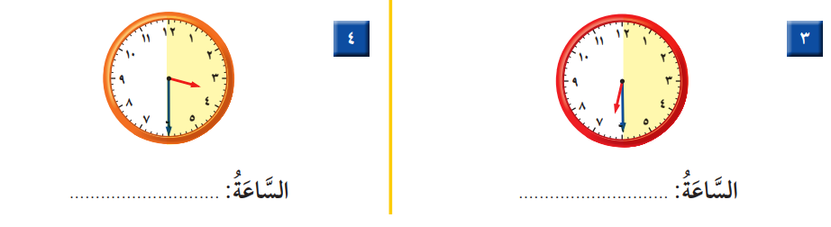
أ.أحـمـد الأحـمـدي @ahmad9963

Slide 5

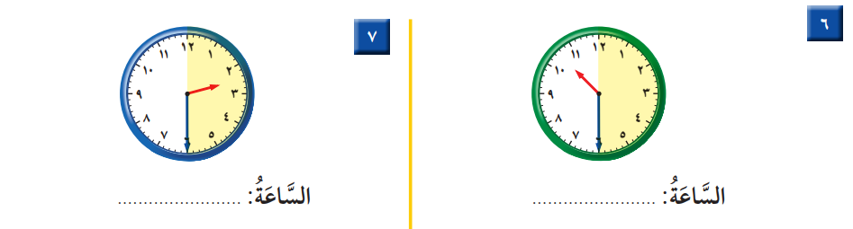
أ.أحـمـد الأحـمـدي @ahmad9963

Slide 6
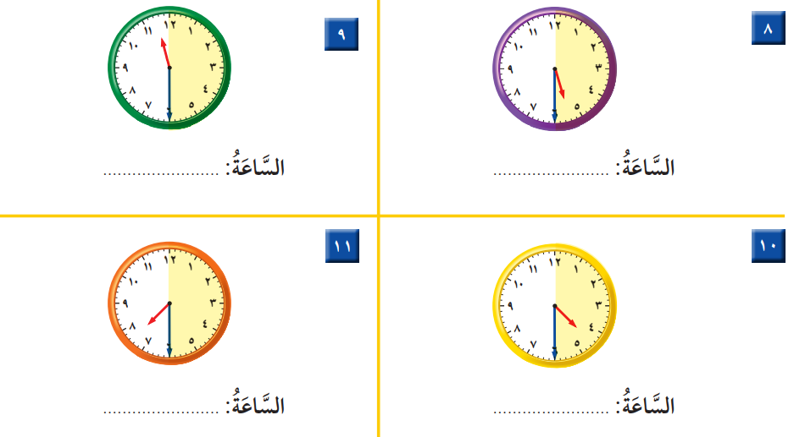
أ.أحـمـد الأحـمـدي @ahmad9963

Slide 7

أ.أحـمـد الأحـمـدي @ahmad9963

